Slide 1
Lab 2 UNITY CƠ BẢN
Trịnh Thành TRUNG (MSc)

Slide 2
UNITY CƠ BẢN
Giới thiệu
Các khái niệm
Giao diện Unity
Bài tập

Slide 3
GIỚI THIỆU

Slide 4
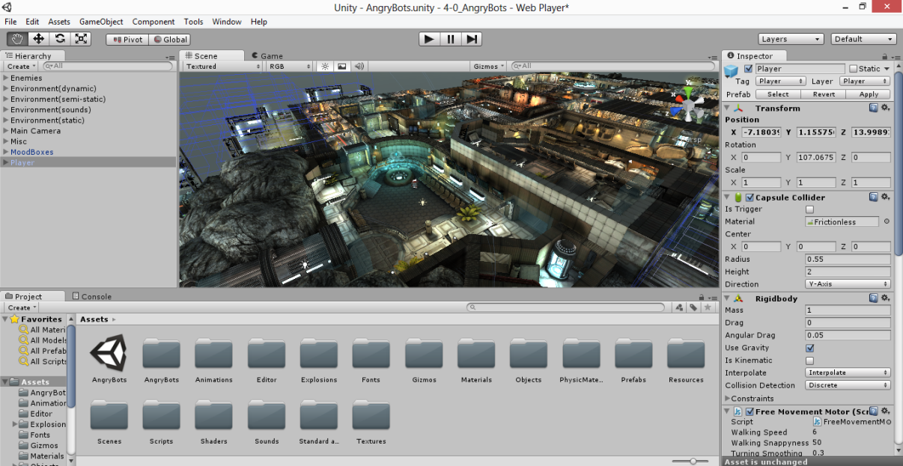
GIỚI THIỆU
Unity là một bộ authoring tool hoàn chỉnh để phát triển một game

Slide 5
GIỚI THIỆU
Phiên bản hiện tại: Unity 5
Có hai loại license:
Free: Download tại http://unity3d.com/unity/download
Pro:
Dùng thử 30 ngày miễn phí
Dành cho các công ty có thu nhập lớn hơn $100,000 năm trước đó
Giá $1,500 hoặc trả góp $75 một tháng

Slide 6
GIỚI THIỆU
Điểm mạnh của Unity
Phát triển game bằng cách kéo thả
Scripting language sử dụng Javascript hoặc C#
Bản miễn phí có thể được sử dụng để phát triển game thương mại
Game có thể dễ dàng export ra Android, iOS hay Windows Phone
Hỗ trợ Asset Store
Cộng đồng sử dụng lớn

Slide 7
CÁC KHÁI NIỆM

Slide 8
CÁC KHÁI NIỆM TRONG UNITY
Scene
Game Object
Script
Prefabs
Components

Slide 9
CÁC KHÁI NIỆM TRONG UNITY
Scene
Scene (khung cảnh) có thể coi như một màn chơi hoặc một vùng trong game.
Một số thành phần như Main Menu cũng là một Scene

Slide 10
CÁC KHÁI NIỆM TRONG UNITY
Asset
Asset (tài nguyên) là các file dữ liệu gốc (như các file mô hình, texture, âm thanh...) của game
Unity hỗ trợ rất nhiều các dữ liệu tài nguyên mà không cần phải convert

Slide 11
CÁC KHÁI NIỆM TRONG UNITY
Game Object
Để có thể sử dụng được các tài nguyên chúng ta cần phải tạo ra các Game Object (đối tượng game).
Luôn có thành phần Transform xác định Position (vị trí), Rotation (độ xoay) và Scale (độ phóng đại)

Slide 12
CÁC KHÁI NIỆM TRONG UNITY
Script
Unity hỗ trợ Javascript, C# Script và Boo Script
Unity đi kèm với Mono Develop, tuy nhiên chúng ta có thể sử dụng với IDE mà mình thích

Slide 13
GIAO DIỆN UNITY

Slide 14
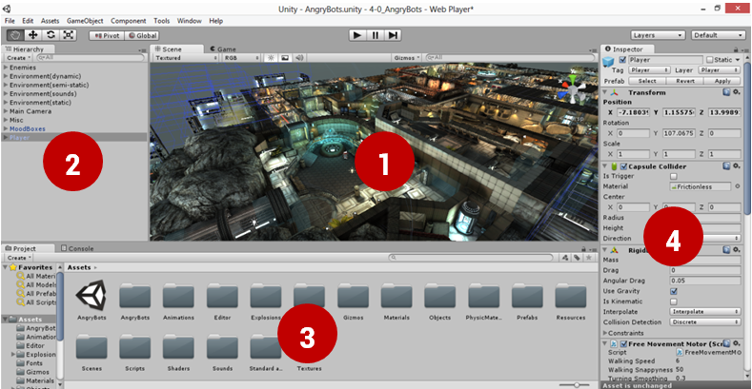
GIAO DIỆN UNITY
Gồm 4 thành phần chính

Slide 15
GIAO DIỆN UNITY
Scene/Game window
Thực chất là 2 cửa sổ khác nhau (Cửa sổ Game chỉ được kích hoạt khi chạy game)
Scene là cửa sổ chính để thiết kế game
Hiển thị tất cả các Game Object
Unity tự tạo Game Object mới khi kéo một tài nguyên vào cửa sổ Scene

Slide 16
GIAO DIỆN UNITY
1. Scene/Game window
Phía trên cửa sổ có các thanh công cụ
Hand (phím tắt Q): Di chuyển trong Scene
Translate (phím tắt W): Di chuyển đối tượng
Rotate (phím tắt E): Xoay đối tượng
Scale (phím tắt R): Phóng to và thu nhỏ đối tượng
Phím phải để quay (rotate)
Phím giữa để di chuyển tịnh tiến (pan)
Nút cuộn để zoom.

Slide 17
GIAO DIỆN UNITY
2. Hierachy window
Hiển thị tất cả các đối tượng của Project theo dạng cây.
Chọn một đối tượng trong cửa sổ này thì đối tượng đó trên khung cảnh ở cửa sổ Scene cũng đồng thời được chon.

Slide 18
GIAO DIỆN UNITY
3. Project window
Chứa tất cả các tài nguyên của game, được tổ chức theo các thư mục của dự án.
Cửa sổ Project cũng cho phép chúng ta tạo ra môt số các tài nguyên cơ bản (Script, Material…)

Slide 19
GIAO DIỆN UNITY
3. Inspector window
Là của sổ thay đổi theo ngữ cảnh, tùy thuộc vào đối tượng đang được chọn mà cửa sổ sẽ hiển thị các thành phần, thuộc tính phù hợp của đối tượng đó.

Slide 20
GIAO DIỆN UNITY
Unity cho phép chúng ta di chuyển và dock các cửa sổ về các vị trí mà mình muốn.
Chúng ta có thể lưu lại các vị trí này thành các Layout (Window | Layouts | Save Layouts...)
Unity cũng cung cấp cho chúng ta một số Layouts mặc định (Window | Layouts )

Slide 21
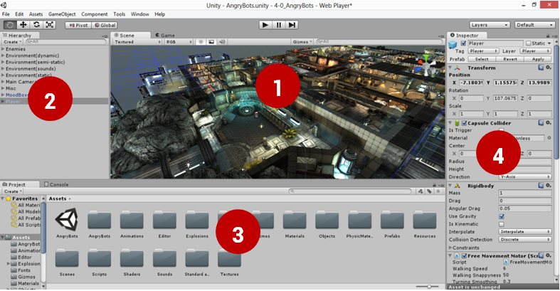
GIAO DIỆN UNITY
Mặc định

Slide 22
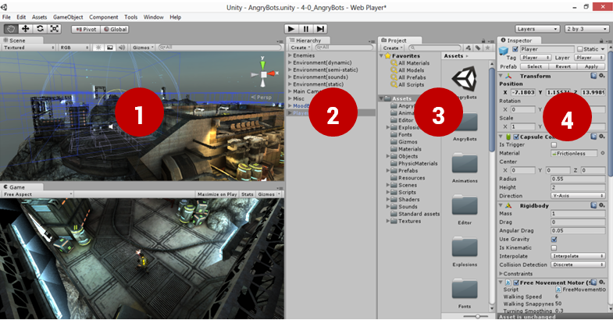
GIAO DIỆN UNITY
2 by 3

Slide 23
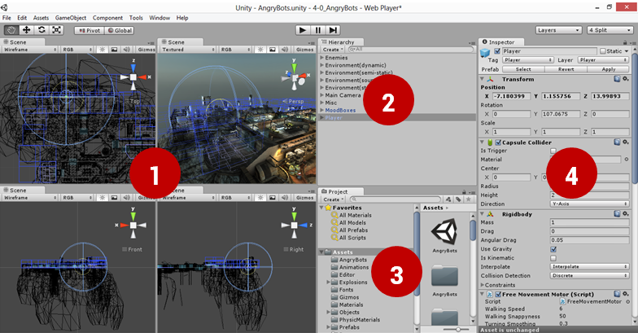
GIAO DIỆN UNITY
4 Split

Slide 24
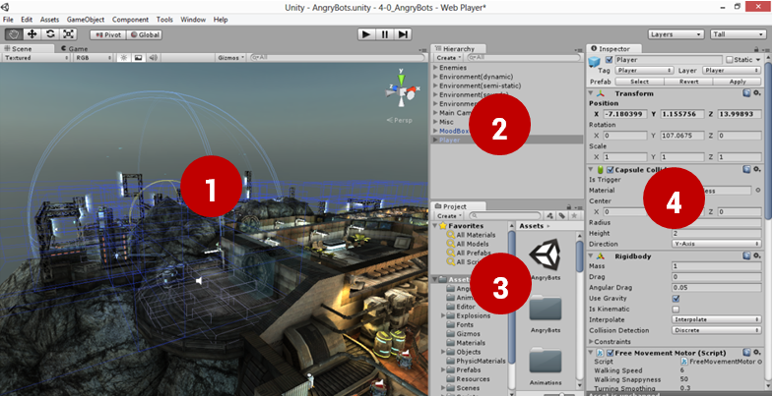
GIAO DIỆN UNITY
4 Split

Slide 25
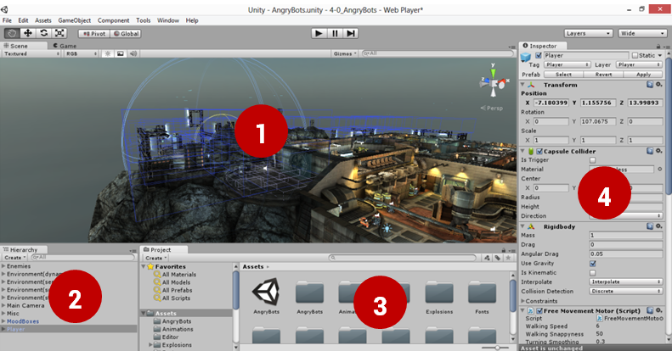
GIAO DIỆN UNITY
Wide

Slide 26
BÀI TẬP

Slide 27
BÀI TẬP
Chạy demo Angry Bot của Unity
Tìm và chon các đối tượng quan trọng, quan sát các giá trị trong cửa sổ Inspector.
Thay đổi vị trí, giá trị của các đối tượng game. Ấn Play để kiểm tra các thay đổi đó

